Slide 1
COMO PREENCHER A GUIA DE TRATAMENTO?
ODONTOLIFE ODONTOLOGIA
EQUIPE DE TREINAMENTOS

Slide 2
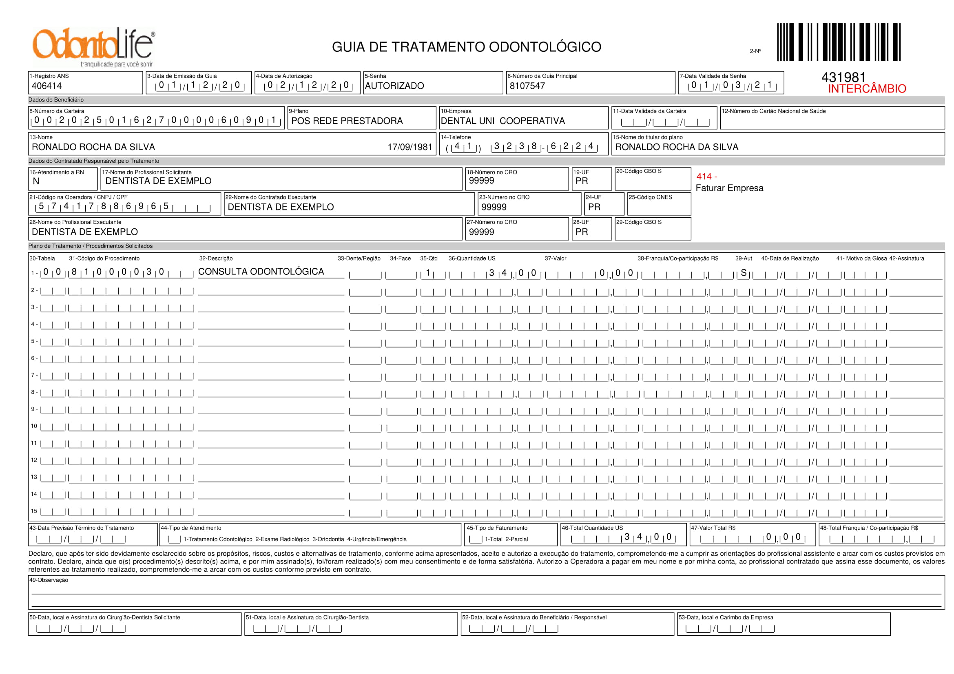
COMO VISUALIZAR A GUIA?
ESTA É A GUIA DE TRATAMENTO ODONTOLIFE.

Slide 3
COMO VISUALIZAR A GUIA?
QUANDO A GUIA ESTÁ LIBERADA PARA EFETUAR O PROCEDIMENTO, O STATUS DELA IRÁ CONSTAR AUTORIZADO NO CAMPO 5.
NO CAMPO 7, VEREMOS A VALIDADE QUE ESTA GUIA POSSUI.
DADOS DO BENEFICIÁRIO
CAMPO 32: DESCRIÇÃO DO PROCEDIMENTO
CAMPO 36: VALOR DE US DO PROCEDIMENTO

Slide 4
COMO PREENCHER A GUIA?
ESSA ASSINATURA DEVERÁ SER COLOCADA NA DATA EM QUE O PROCEDIMENTO FOR EFETUADO.
A GUIA NÃO DEVERÁ SER ENVIADA SEM ESSAS ASSINATURAS, CASO CONTRÁRIO, ESTA GUIA SERÁ GLOSADA NO ENVIO DA PRODUÇÃO
CAMPOS 40 E 42:
DEVEM SER ASSINADOS E DATADOS PELO BENEFICIÁRIO

Slide 5
COMO PREENCHER A GUIA?
AS ASSINATURAS E DATAS EXPRESSAS NA GUIA SÃO IMPORTANTES PARA QUE A PRODUÇÃO DO PROFISSIONAL NÃO SEJA AFETADA.
CAMPOS 50 E 51:
DEVERÃO SER ASSINADOS, CARIMBADOS E DATADOS PELO CIRURGIÃO-DENTISTA
CAMPOS 52:
DEVERÃO SER ASSINADOS E DATADOS PELO BENEFICIÁRIO

Slide 6
POR QUE MINHA GUIA PODE SER GLOSADA?
CÓDIGO DE GLOSA | MOTIVO
1008 | Assinatura divergente
1010 | Assinatura do Titular/responsável inexistente
1211 | Assinatura/ Carimbo do credenciado inexistente
1314 | Guia sem assinatura e/ou carimbo do credenciado
1319 | Guia sem data do atendimento
1317 | Guia sem assinatura do assistido
SE NÃO FOR PREENCHIDA CORRETAMENTE, A GUIA PODERÁ SER GLOSADA POR ESTES MOTIVOS.

Slide 7
POR QUE MINHA GUIA PODE SER GLOSADA?
CÓDIGO DE GLOSA | MOTIVO
1008 | Assinatura divergente
1010 | Assinatura do Titular/responsável inexistente
1211 | Assinatura/ Carimbo do credenciado inexistente
1314 | Guia sem assinatura e/ou carimbo do credenciado
1319 | Guia sem data do atendimento
1317 | Guia sem assinatura do assistido
EM CASO DE GLOSA POR FALTA DE ASSINATURA, O DENTISTA DEVERÁ ABRIR A GUIA DE RECURSO, IMPRIMI-LA E SOLICITAR QUE O BENEFICIÁRIO ASSINE NO CAMPO DE JUSTIFICATIVA.

Slide 8
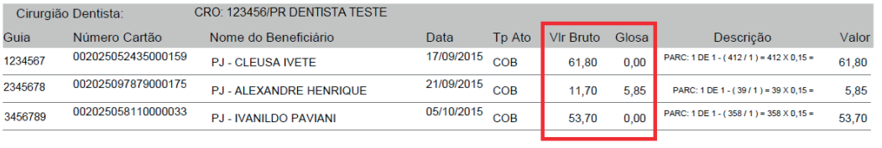
O QUE FAZER SE EU FOR GLOSADO?
COLUNA DE GLOSA
AO GERAR O AVISO DE CRÉDITO DOS PAGAMENTOS RELACIONADOS AO MÊS DESEJADO, SERÁ CRIADA A COLUNA DE GLOSA, QUE TRARÁ OS VALORES EM REAIS DAS GLOSAS REALIZADAS NA GUIA DE TRATAMENTO.

Slide 9
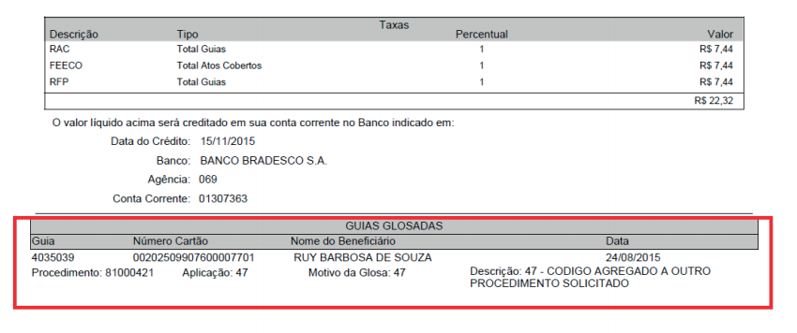
O QUE FAZER SE EU FOR GLOSADO?
NO FINAL DO AVISO DE CRÉDITO SÃO APRESENTADAS AS GUIAS GLOSADAS. NESSA RELAÇÃO PODERÃO SER VISUALIZADOS OS DADOS DA GUIA E O MOTIVO DA GLOSA REALIZADA. PARA SABER DETALHADAMENTE O MOTIVO DA GLOSA, ACESSAR A GUIA CITADA E ENTRAR NO CAMPO OBSERVAÇÕES GERAIS E/OU CLÍNICAS.
GUIAS GLOSADAS

Slide 10
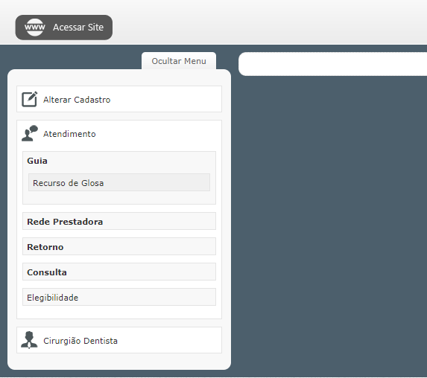
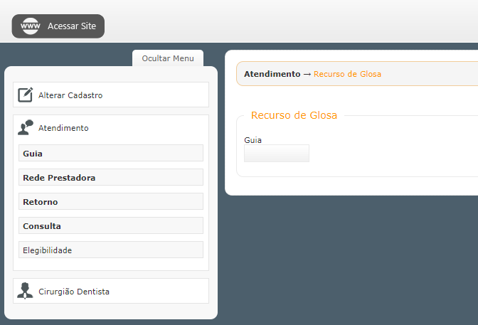
O QUE FAZER SE EU FOR GLOSADO?
APÓS A IDENTIFICAÇÃO DAS GUIAS GLOSADAS É POSSÍVEL REALIZAR O RECURSO DAS GLOSAS. ESSE PROCESSO ESTÁ DISPONÍVEL NO MODULO ATENDIMENTO.
AO ACESSAR O MODULO DE ATENDIMENTO, CLIQUE NO MENU GUIA, E EM SEGUIDA NO SUB MENU RECURSO DE GLOSA
DIGITE O NÚMERO DA GUIA GLOSADA AQUI E DÊ UM TAB NO SEU TECLADO

Slide 11
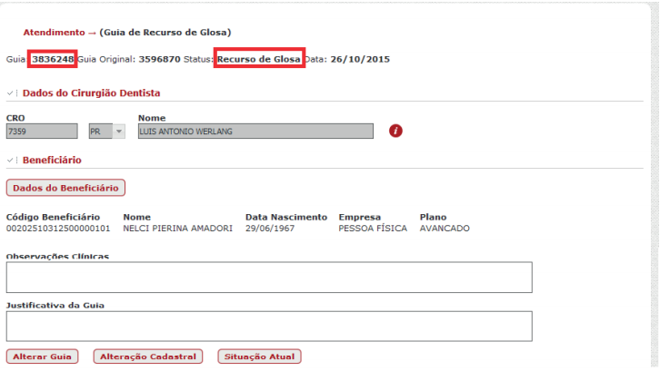
O QUE FAZER SE EU FOR GLOSADO?
NESSE MOMENTO O SISTEMA ABRE A GUIA DE RECURSO DE GLOSA REFERENTE À GUIA INFORMADA.
PARA RECORRER À GLOSA REALIZADA DEVERÁ SER ANALISADO O MOTIVO APRESENTADO E OS CAMPOS DE OBSERVAÇÕES PREENCHIDOS NA GUIA. NELE SÃO APRESENTADAS AS INCONSISTÊNCIAS DA GUIA ORIGINAL.

Slide 12
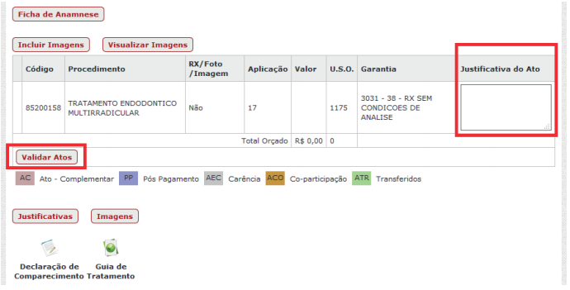
O QUE FAZER SE EU FOR GLOSADO?
A ÚLTIMA COLUNA DA GUIA DEVERÁ SER PREENCHIDA COM A JUSTIFICATIVA DO ATO, AO QUAL ESTÁ SENDO RECORRIDO.
PARA FALTA DE ASSINATURA O DENTISTA DEVERÁ IMPRIMIR A GUIA DE RECURSO E SOLICITAR QUE O BENEFICIÁRIO ASSINE NO CAMPO DE JUSTIFICATIVA DO ATO.
1317 – SEM ASSINATURA DO ASSISTIDO
DESCREVA A JUSTIFICATIVA NESTE CAMPO
APÓS O PREENCHIMENTO DA JUSTIFICATIVA, CLIQUE EM VALIDAR ATOS

Slide 13
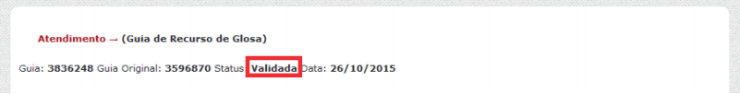
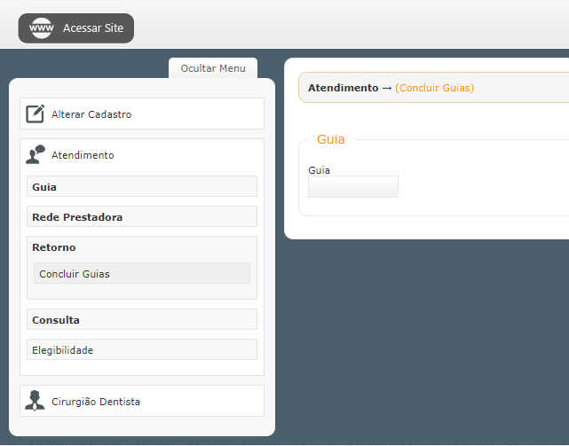
O QUE FAZER SE EU FOR GLOSADO?
NESSE MOMENTO O STATUS DA GUIA SERÁ ALTERADO PARA VALIDADA.
APÓS ESTAR VALIDADA, A GUIA ESTARÁ LIBERADA PARA IMPRESSÃO E ASSINATURA DO CIRURGIÃO DENTISTA.
ASSINADA PELO BENEFICIÁRIO DENTRO DO CAMPO DE JUSTIFICATIVA DE ATO.
COM O STATUS VALIDADA É POSSÍVEL REALIZAR A CONCLUSÃO DA GUIA E ENTREGA NA PRODUÇÃO DO MÊS A ODONTOLIFE
DIGITE O NÚMERO DA GUIA E DÊ UM TAB NO TECLADO
APÓS ASSINATURA DA GUIA, CONCLUIR GUIA NO SISTEMA

Slide 14
O QUE FAZER SE EU FOR GLOSADO?
O PRAZO DE VALIDADE PARA REALIZAR O RECURSO DAS GLOSAS É DE 30 DIAS APÓS O ACESSO AO AVISO DE CRÉDITO AO QUAL A GUIA FOI GLOSADA.
A GUIA DE RECURSO DE GLOSA DEVERÁ SER CONCLUÍDA NO APP DEPOIS DE ASSINADA PELO BENEFICIÁRIO.
SERÁ POSSÍVEL ABRIR RECURSO SOMENTE 1 VEZ, CASO SEJA NEGADO, O MESMO NÃO PODERÁ ABRIR UMA RÉPLICA E SOLICITAR NOVO RECURSO.
COM O STATUS VALIDADA É POSSÍVEL REALIZAR A CONCLUSÃO DA GUIA E ENTREGÁ-LA NA PRODUÇÃO DO MÊS À ODONTOLIFE POR MEIO DO APP.

Slide 15
UMA GUIA BEM PREENCHIDA GERA UMA PRODUÇÃO SEM PROBLEMAS!
PROFISSIONAL, ESTEJA ATENTO AOS CAMPOS DE PREENCHIMENTO!

